Slide 1
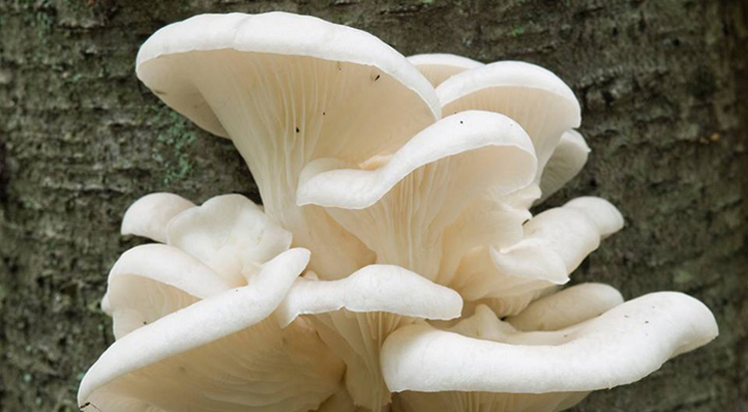
সু-স্বাগতম

Slide 2
পরিচিতি
কুমার রনজিৎ সুব্রত
সহকারি শিক্ষক
মোহাম্মদপুর উচ্চ বিদ্যালয়
জগতবেড়,পাটগ্রাম,লালমনিরহাট
মোবাইলঃ০১৭৬৮৯৪০৬১৩
সাধারন বিজ্ঞান
শ্রেণিঃ সপ্তম
অধ্যায়ঃ প্রথম
মোট শিক্ষার্থীঃ ৫০ জন
তারিখঃ ২৯/০৭/২০২০ ইং

Slide 3
জগত

Slide 4
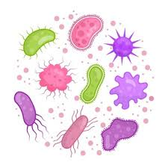
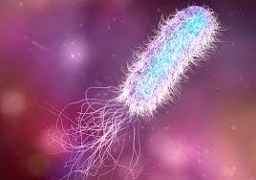
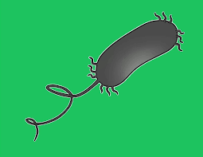
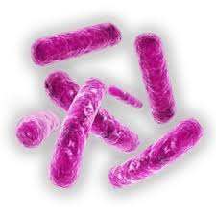
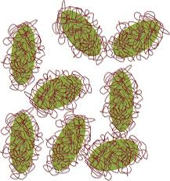
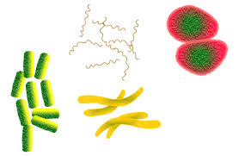
নিচের ছবিগুলো লক্ষ্য করঃ
ব্যাকটেরিয়া

Slide 5
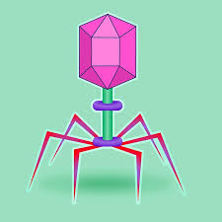
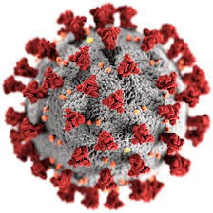
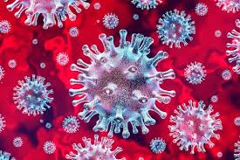
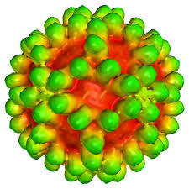
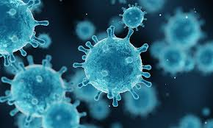
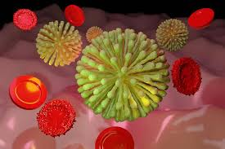
নিচের ছবিগুলো দেখি এবং বলার চেষ্টা করিঃ
ভাইরাস

Slide 6
আজকের পাঠ
“অনুজীব জগৎ”

Slide 7
শিখনফল
এ পাঠ শেষে শিক্ষার্থীরা
অনুজীবের বৈশিষ্ট ব্যাখ্যা করতে পারবে ।
অনুজীবের শ্রেণিবিভাগ করতে পারবে ।
বিভিন্ন প্রকার অনুজীবের চিত্রসহ ব্যাখ্যা করতে পারবে ।

Slide 8
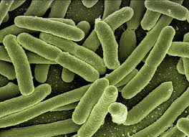
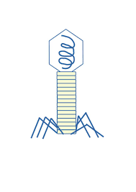
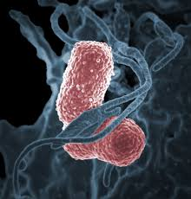
আমাদের চারপাশে বাতাসে কত যে অনুজীব ছড়িয়ে আছে তা আমরা অনেকেই জানি না । অনুজীব খালি চোখে দেখা যায় না । এদের দেখতে অনুবীক্ষণ যন্ত্রের প্রয়োজন হয় । ভাইরাসজাতীয় অনুজীব সাধারণ আলোক অনুবীক্ষণ যন্ত্রেও দেখা যায় না । এদের দেখতে হলে চাই ইলেকট্রন অনুবীক্ষণ যন্ত্র ।

Slide 9
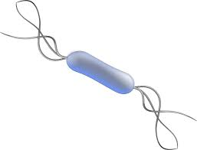
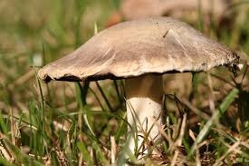
অনুজীব জগৎ
রাজ্য- ১) এক্যারিওটা
রাজ্য- ২) প্রোক্যারিওটা
রাজ্য- ৩) ইউক্যারিওটা
ভাইরাস
ব্যাকটেরিয়া
ছত্রাক

Slide 10
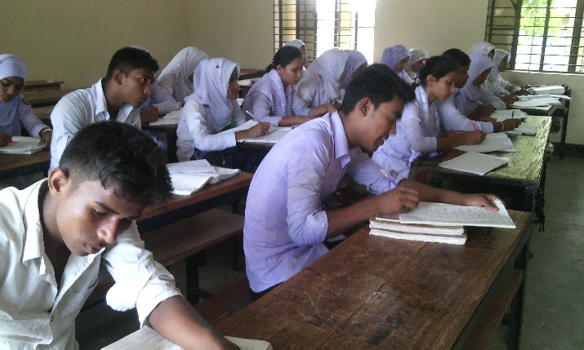
একক কাজ
সময়ঃ ৫ মিনিট
অনুজীবের বৈশিষ্টসমূহ লিখ ।

Slide 11
রাজ্য- ১
এক্যারিওটা বা অকোষীয়ঃ এ সব অনুজীব এতই ছোট যে তা সাধারন আলোক অনুবীক্ষণ যন্ত্রের নিচেও দেখা যায় না । এদের দেখতে ইলেক্ট্রন অনুবীক্ষণ যন্ত্রের প্রয়োজন হয়, যেমন- ভাইরাস

Slide 12
রাজ্য-২
প্রোক্যারিওটা বা আদিকোষীঃ যে সব অনুজীবের কোষের কেন্দ্রিকা সুগঠিত নয় তারাই এ রাজ্যের সদস্য । সুগঠিত কেন্দ্রিকা না থাকায় এদের কোষকে আদি কোষ বলা হয়, যেমন- ব্যাকটেরিয়া ।

Slide 13
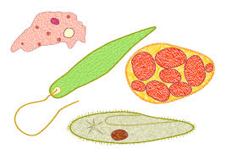
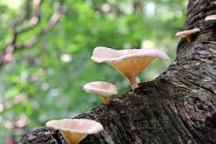
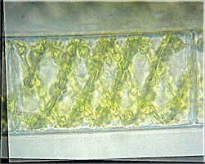
রাজ্য-৩
ইউক্যারিওটা বা প্রকৃতকোষীঃ যেসব অনুজীব কোষের কেন্দ্রিকা সুগঠিত তাদেরই প্রকৃত কোষ বলে, যেমন- শৈবাল, ছত্রাক ও প্রোটোজোয়া ।

Slide 14
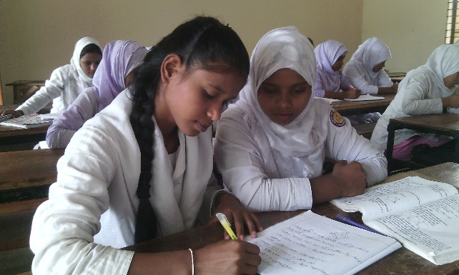
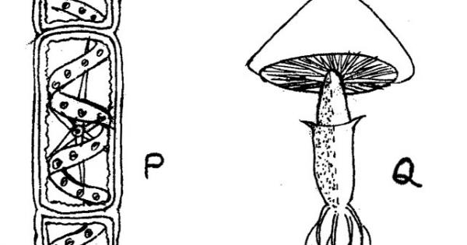
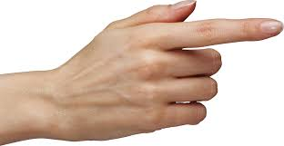
জোড়ায় কাজ
সময়ঃ ৫ মিনিট
P এবং Q এর বৈশিষ্ট্য লিখ ।

Slide 15
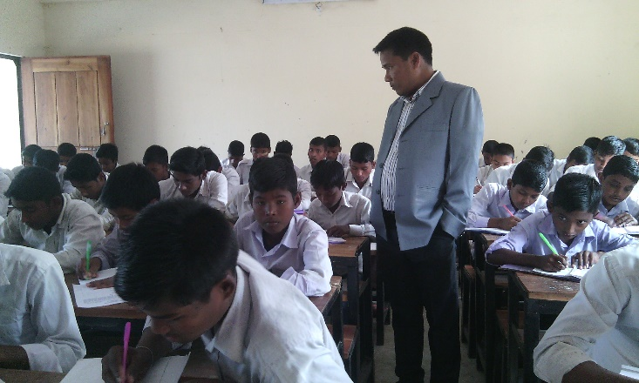
মূল্যায়ন
সময়ঃ ৫ মিনিট
১। অনুজীব কী ?
২। অনুজীব জগৎকে কয়টি রাজ্যে ভাগ করা হয় ?
৩। প্রকৃত কোষ কী ?

Slide 16
বাড়ির কাজ
ব্যাকটেরিয়া ক্ষতিকারক জীব হলেও পরিবেশের জন্য এটি গুরুত্বপূর্ণ,যুক্তিসহ তোমার মতামত দাও ।

Slide 17
সবাইকে
ধন্যবাদ

